Slide 1
«Здоровье старшему поколению, скандинавская ходьба» .

Slide 2
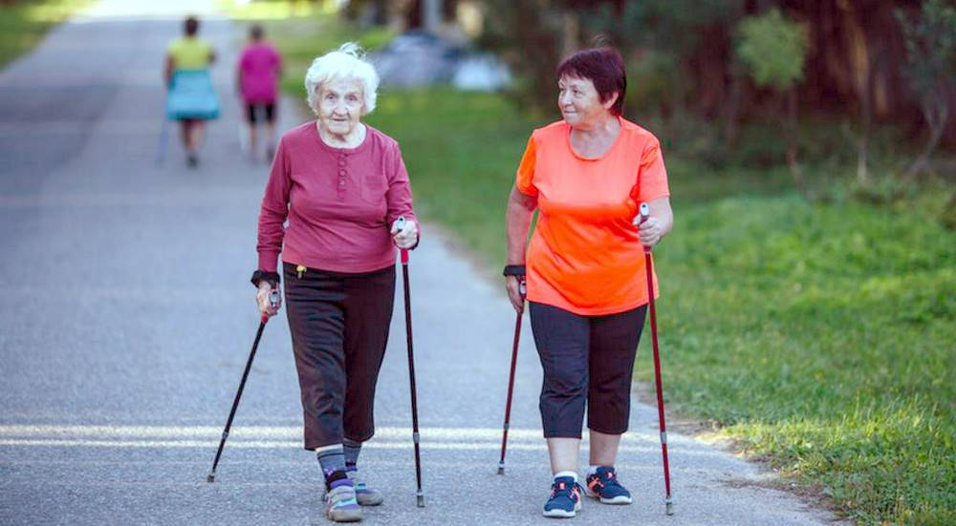
Скандинавская ходьба -это уникальный вид фитнеса, представляющий собой ходьбу со специальными палками.

Slide 3
Причины популярности скандинавской ходьбы 1.Простота После нескольких занятий с инструктором вы освоите правильную технику, которая даст заметный эффект. 2.Эффективность В отличие от обычной ходьбы, при ходьбе с палками используется до 90% мышц тела и сжигается на 40% больше калорий. Распределяя нагрузку с ног на руки, повышается выносливость и увеличивается длительность тренировки. 3. Доступность. Скандинавской ходьбой можно заниматься в любой местности в любое время года: зимой, весной, летом или осенью, на курорте, на городской набережной или в парке, в компании друзей или в одиночку - достаточно просто взять палки в руки и сделать первый шаг к здоровью. От вас не потребуется вложение денег на экипировку, приобретение дорогостоящего абонемента в фитнес-клуб, вы не привязаны к месту проведения занятий, не подстраиваетесь под режим группы.

Slide 4
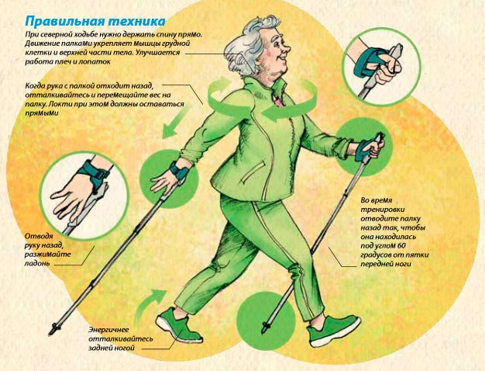
Правильная техника при северной ходьбе

Slide 5
Снаряжение при скандинавской ходьбе Обувь. Обувь не должна ограничивать движение. Избегайте обуви с жесткой подошвой. Рекомендуется выбирать удобную и гибкую обувь с хорошим сцеплением с дорогой. Конечно, в этом случае отлично подойдут кроссовки. Одежда. Рекомендуется легкая одежда, подходящая для конкретных погодных условий. Лучше надеть несколько слоев легкой одежды, чем тяжелой и толстой. В холодную и влажную погоду можно надеть непромокаемую куртку и легкие перчатки. Не следует надевать хлопковые футболки, носки и джинсы, которые быстро увлажняются и становятся липкими и тяжелыми. Палки. Рассчитать длину палок очень просто. Необходимо умножить ваш рост в сантиметрах на коэффициент 0,68, а затем округлить вверх или вниз до ближайших 5 см. Например, если ваш рост составляет 168 см х 0,68 = 114 см, выберите палки длиной 115 см.

Slide 6
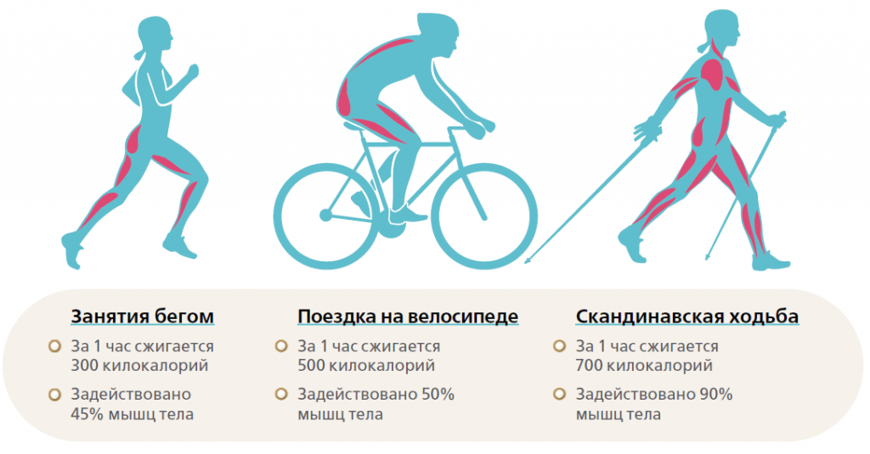
Самое главное!

Slide 7
Скандинавская ходьба доступна всем и каждому, помогает решить многие проблемы со здоровьем, влиться в новый круг общения, и при этом является практически не затратным видом фитнеса. Достаточно лишь встать с дивана и взять палки – и ваша жизнь измениться к лучшему!

Slide 8
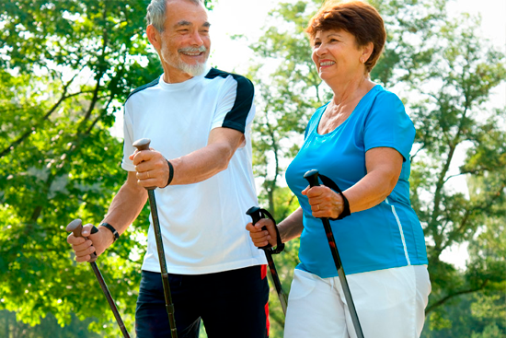
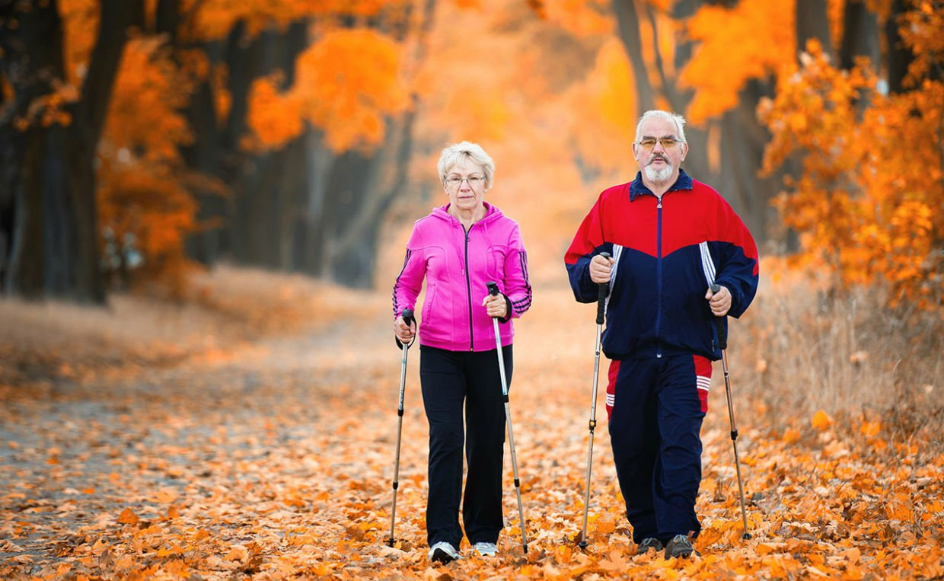
Спасибо за внимание

